Slide 1
Проблемы подготовки медицинских статистиков
Валерий Валерьевич Самойленко
Исполнительный директор Общероссийской общественной организации «Ассоциация медицинских сестер России»

Slide 2
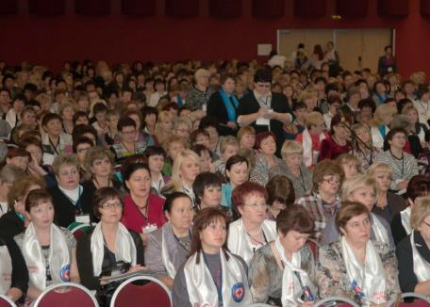
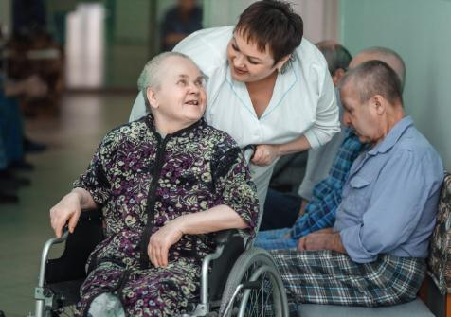
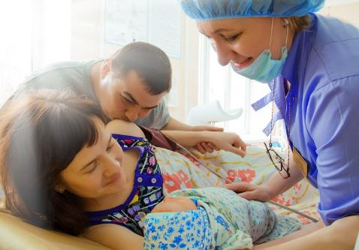
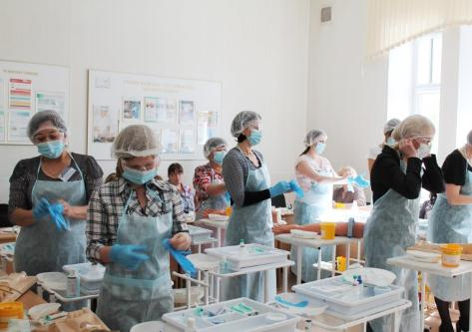
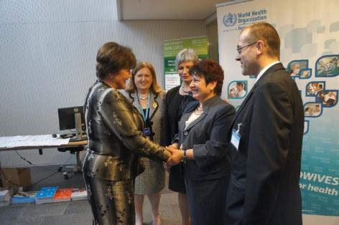
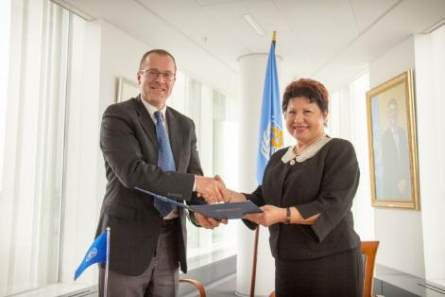
Ассоциация медицинских сестер России (РАМС)
Более 140 тысяч членов в 45 российских регионах;
Членство в Международном Совете Медсестер (более 130 национальных ассоциаций);
Членство и руководство деятельностью Европейского форума национальных сестринских и акушерских ассоциаций;
Взаимодействие с экспертами Европейского ВОЗ, зарубежными сестринскими ассоциациями;
Реализация проектов, направленных на расширение роли сестринского и акушерского персонала;
Содействие внедрению доказательной сестринской практики, непрерывного медицинского образования

Slide 3
Специализированные секции РАМС
Операционное дело
Эндоскопия Стерилизация
Фтизиатрия Онкология Лучевая диагностика
Акушерство Неонатология Педиатрия
Лабораторная диагностика
16 секций
Сестринские исследования
Анестезиология Психиатрия
Наркология
Реабилитация
Лечебное дело Первичное здравоохранение
Стоматология

Slide 4
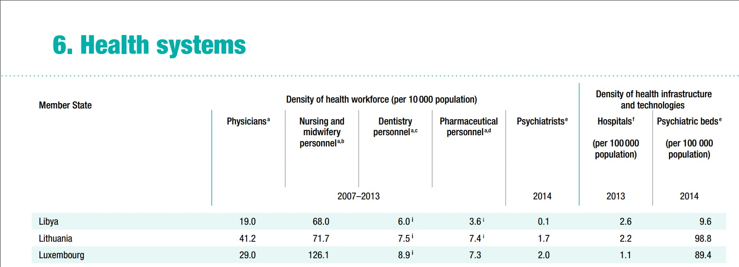
Проблемы
Достоверность и доступность медицинской статистики
Низкое качество статистической обработки при проведении исследований
Подготовка специалистов
…………………..
World Health Statistics 2015

Slide 5
Медицинские статистики
Должностные обязанности. Проводит систематизацию и обработку учетно-отчетных данных медицинской организации. Определяет статистические показатели, характеризующие работу организации. Инструктирует работников структурных подразделений организации о правилах ведения учетных форм и составления статистических отчетов. Осуществляет контроль за правильностью ведения и заполнения статистической документации, достоверностью данных годового статистического отчета, участвует в организации и проведении инструктивно-методических семинаров по медицинской статистике в структурных подразделениях организации. Составляет годовой статистический отчет о работе организации. Оформляет и подает заявки на приобретение бланков учетно-отчетных статистических форм медицинской документации, обеспечивает ими структурные подразделения организации. Подготавливает различные справки на основе данных статистического учета.

Slide 6
Медицинские статистики
Должностные обязанности.
Проводит систематизацию и обработку учетно-отчетных данных медицинской организации.
Определяет статистические показатели, характеризующие работу организации.
Инструктирует работников структурных подразделений ….
Осуществляет контроль за правильностью ведения и заполнения статистической документации, достоверностью данных годового статистического отчета,
участвует в организации и проведении … семинаров по медицинской статистике …
Составляет годовой статистический отчет о работе организации.
… Подготавливает различные справки на основе данных статистического учета.
Приказ Минздравсоцразвития России от 23.07.2010 N 541н
"Об утверждении Единого квалификационного справочника должностей руководителей, специалистов и служащих, раздел "Квалификационные характеристики должностей работников в сфере здравоохранения"

Slide 7
Медицинские статистики
Требования к квалификации.
Среднее профессиональное образование по специальности "Сестринское дело", "Лечебное дело", "Акушерское дело", "Медико-профилактическое дело", "Лабораторная диагностика", "Стоматология", "Стоматология профилактическая", "Стоматология ортопедическая" и сертификат специалиста по специальности "Медицинская статистика" без предъявления требований к стажу работы.

Slide 8
Требования к квалификации
Медсестра
Фельдшер
Акушерка
Санитарный фельдшер | + | 250 часов обучения (профессиональная переподготовка)
Лаборант
Гигиенист стоматологический
Зубной техник
Зубной врач

Slide 9
Требования к квалификации

